Slide 1
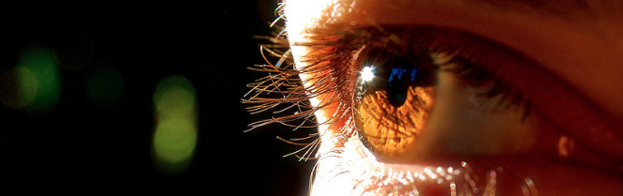
Procesamiento de Imágenes
Domingo Mery
Departmento de Ciencia de la Computación
Escuela de Ingeniería
Universidad Católica de Chile
Filtro TopHat
[ Capítulo 7 ]

Slide 2
Filtro TopHat:
Se usa cuando la iluminación del fondo no es homogénea y se quiere segmentar objetos pequeños claros.

Slide 3
Filtro TopHat:
Se usa cuando la iluminación del fondo no es homogénea y se quiere segmentar objetos pequeños claros.
Existe un filtro equivalente para objetos pequeños oscuros.

Slide 4
Filtro TopHat:
Se usa cuando la iluminación del fondo no es homogénea y se quiere segmentar objetos pequeños claros.

Slide 5

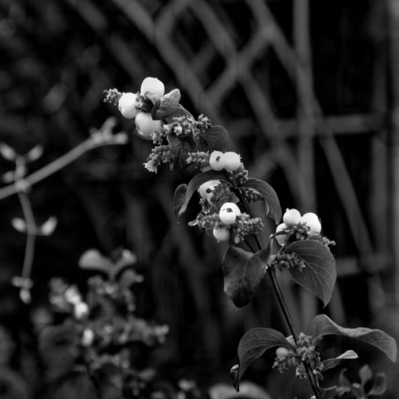
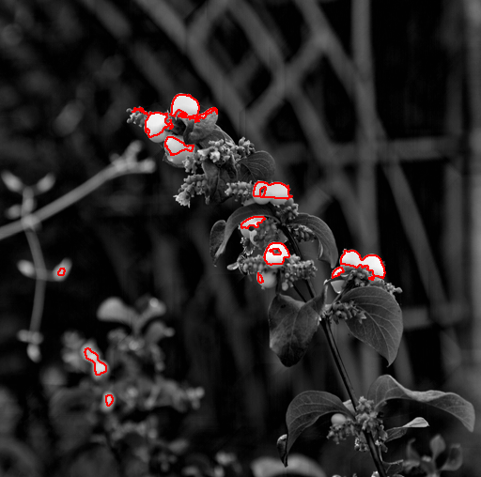
Filtro TopHat:
Se usa cuando la iluminación del fondo no es homogénea y se quiere segmentar objetos pequeños claros.

Slide 6

Filtro TopHat:
?

Slide 7
Filtro TopHat:
?

Slide 8
Filtro TopHat:
?
TopHat

Slide 9
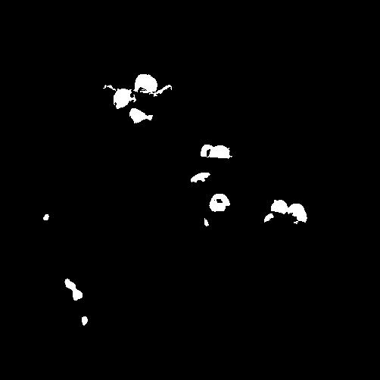
Filtro TopHat:
?
Umbral
TopHat

Slide 10
Filtro TopHat:

Slide 11

Filtro TopHat:
Erosión

Slide 12

Filtro TopHat:
Erosión
Dilatación

Slide 13
Filtro TopHat:
Erosión
Dilatación
Umbral
TopHat

Slide 14
Filtro TopHat:
Apertura
Umbral
TopHat

